Slide 1

Concepção de Projetos de Pontes no RDCi

Slide 2

Regime Diferenciado de Contratações Públicas - RDC
Lei nº 12.462/11 (agosto/11)
Aplicável exclusivamente às licitações e contratos:
da Copa das Confederações e da Copa do Mundo 2014;
dos Jogos Olímpicos e Paraolímpicos de 2016;
de obras de infraestrutura e aeroportos das capitais dos Estados distantes até 350 km das cidades sedes;
das ações integrantes do PAC.

Slide 3
Regime Diferenciado de Contratações Públicas - RDC
Lei nº 12.462/11 (agosto/11)
Contratação Integrada
A Administração é dispensada da elaboração de projeto básico e deverá ser elaborado anteprojeto.
O anteprojeto é a peça técnica com todos os subsídios necessários que possibilita a caracterização da obra ou serviço.
A vencedora do certame elaborará PB, PE e executará as obras atendendo às premissas do anteprojeto.
Lei nº 14.133/21 (abril/21)

Slide 4
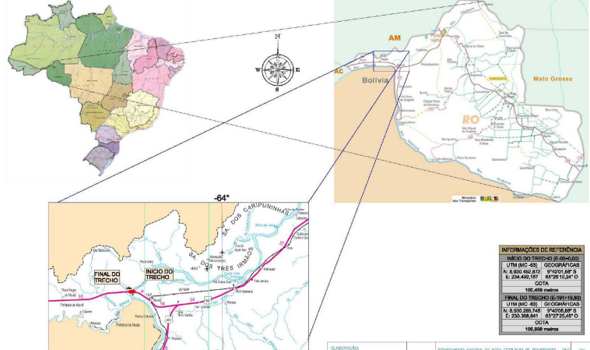
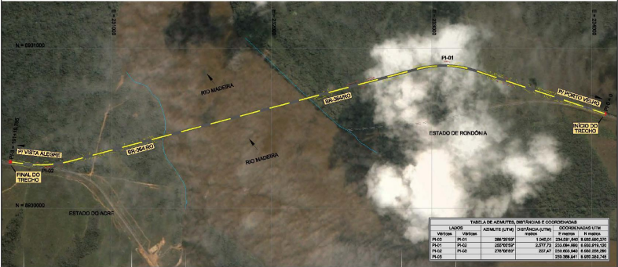

Ponte Sobre o Rio Madeira (DNIT)

Slide 5
Ponte Sobre o Rio Madeira (DNIT)
Anteprojeto
Proposta 1
Proposta 2

Slide 6
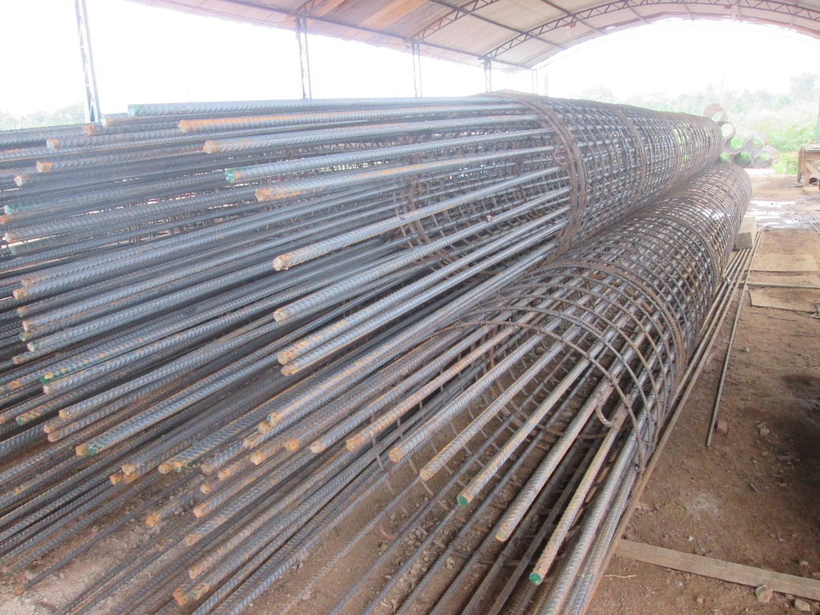
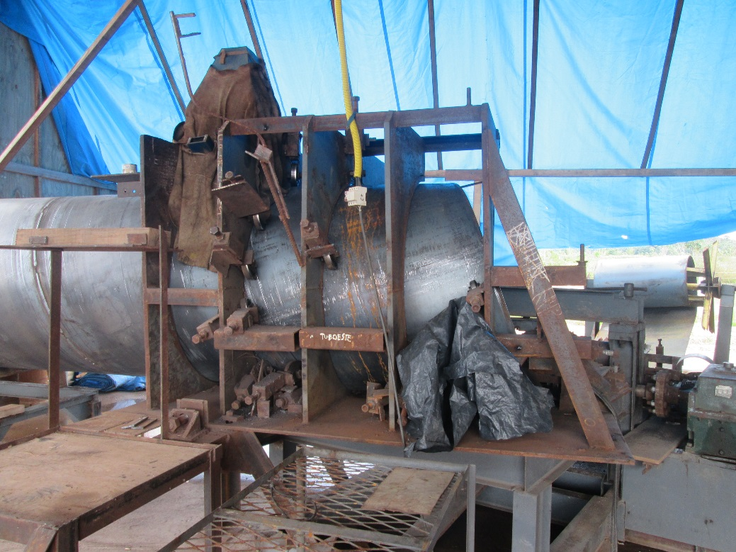
Ponte Sobre o Rio Madeira (DNIT)

Slide 7
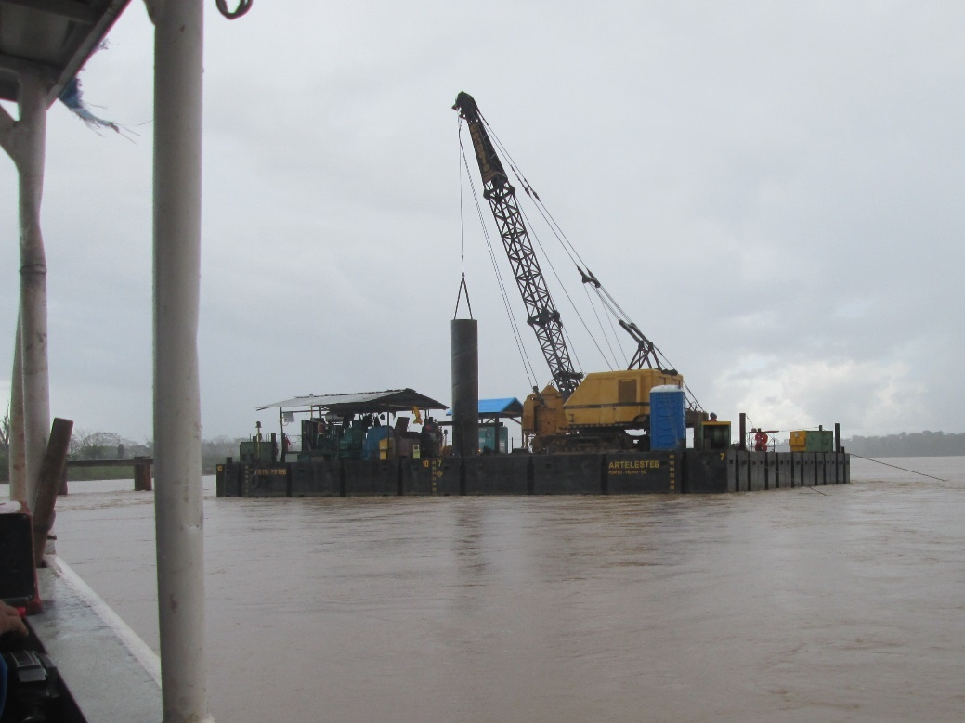
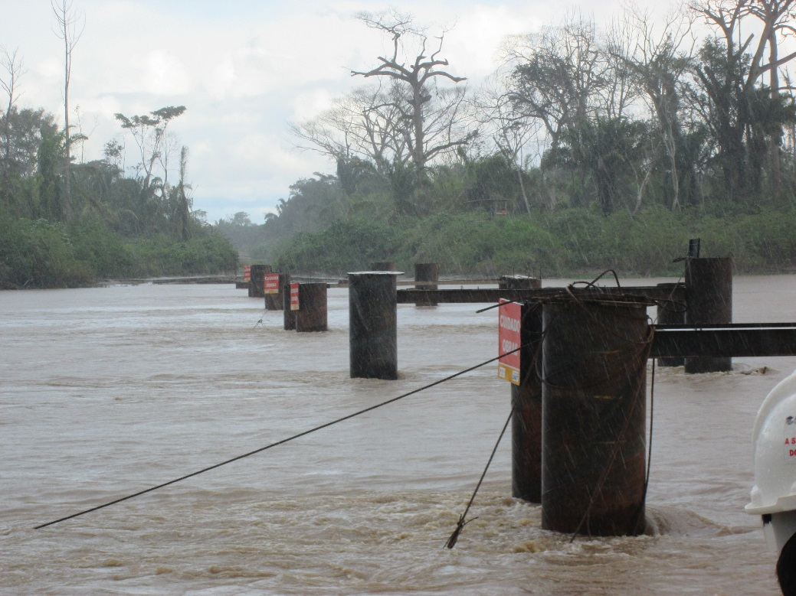
Ponte Sobre o Rio Madeira (DNIT)

Slide 8
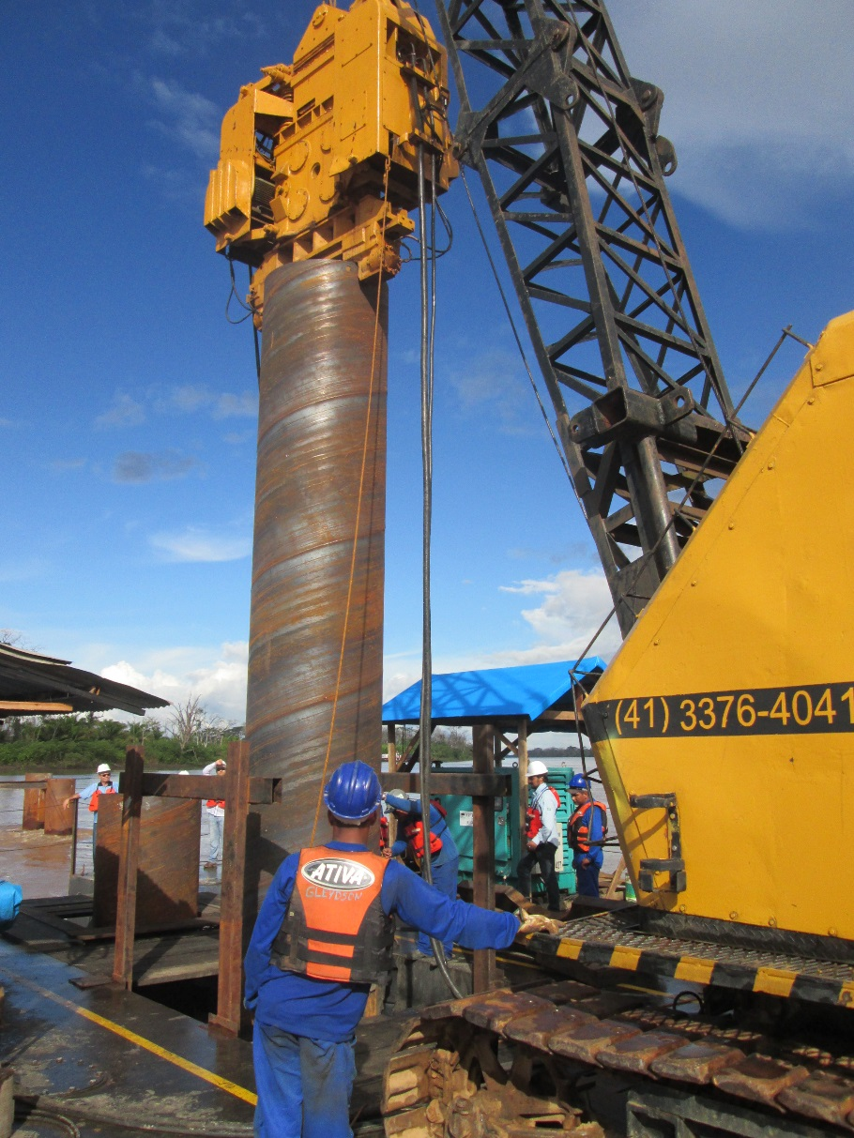
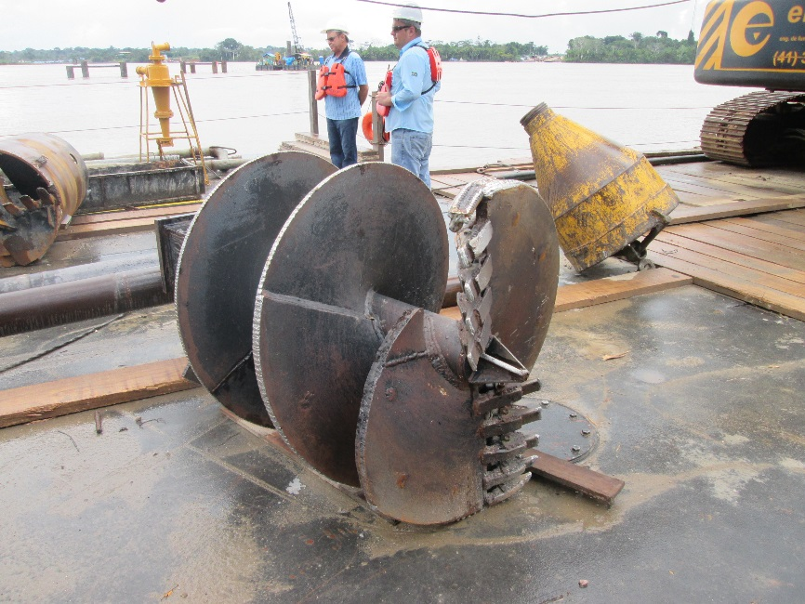
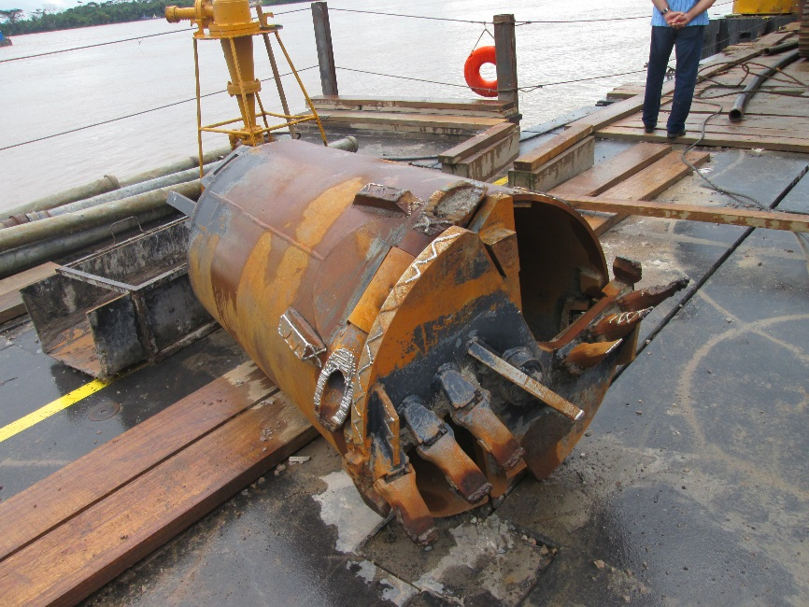
Ponte Sobre o Rio Madeira (DNIT)

Slide 9
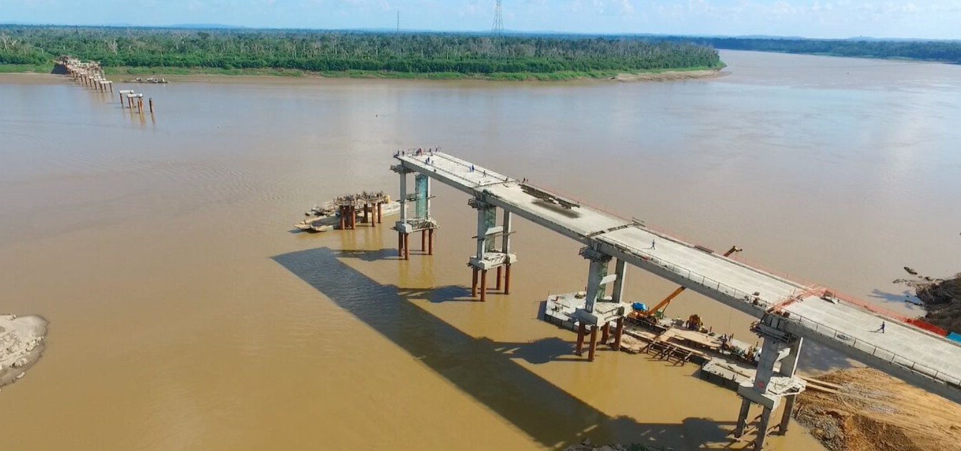
Ponte Sobre o Rio Madeira (DNIT)

Slide 10
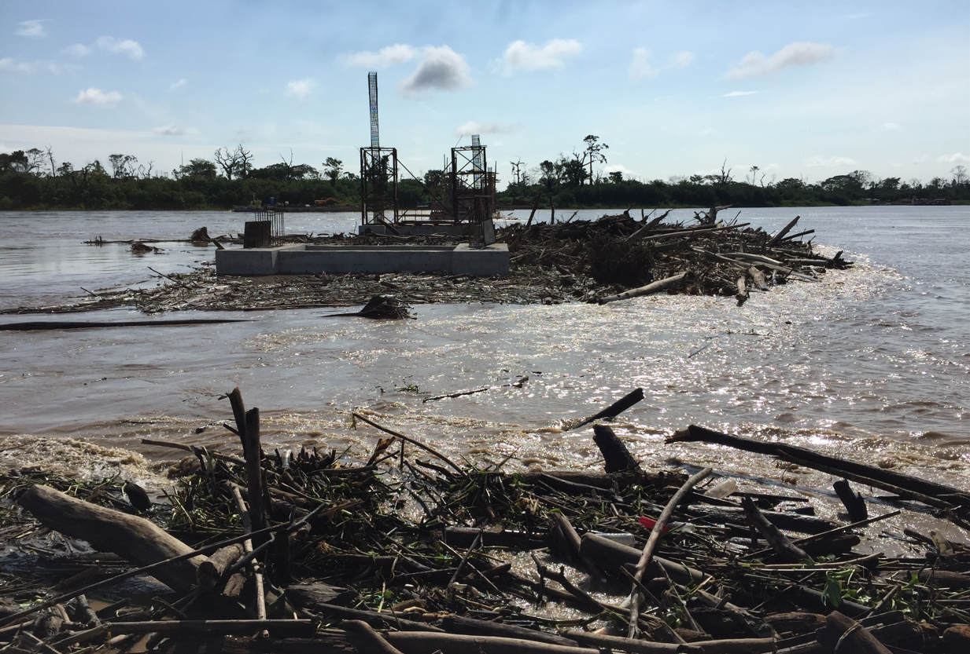
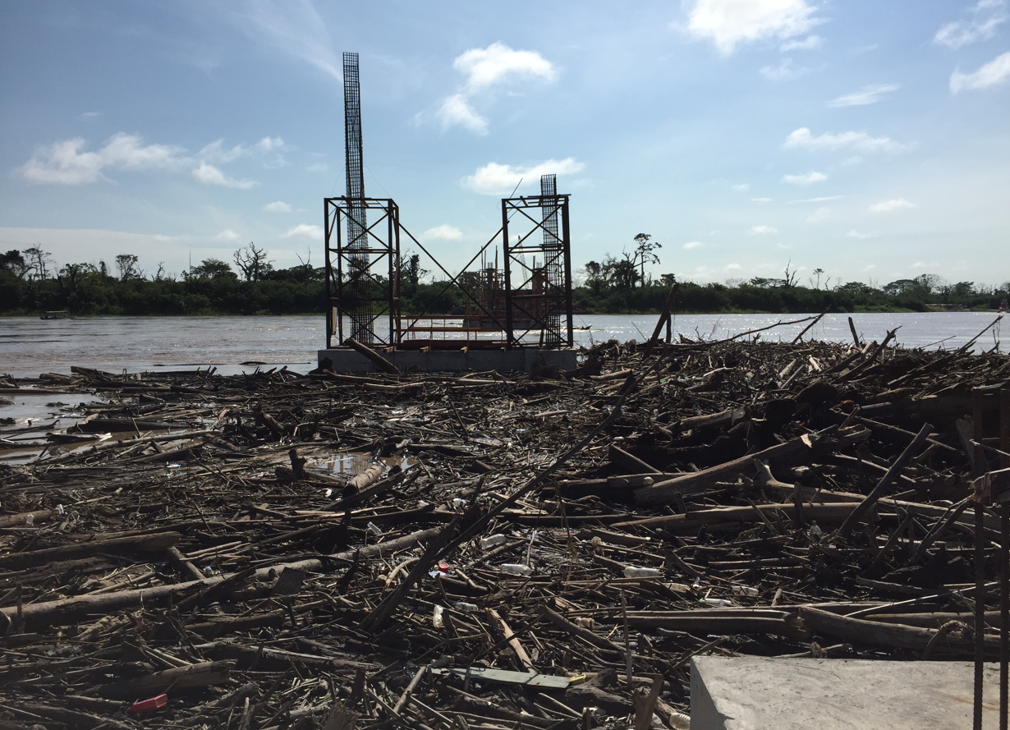
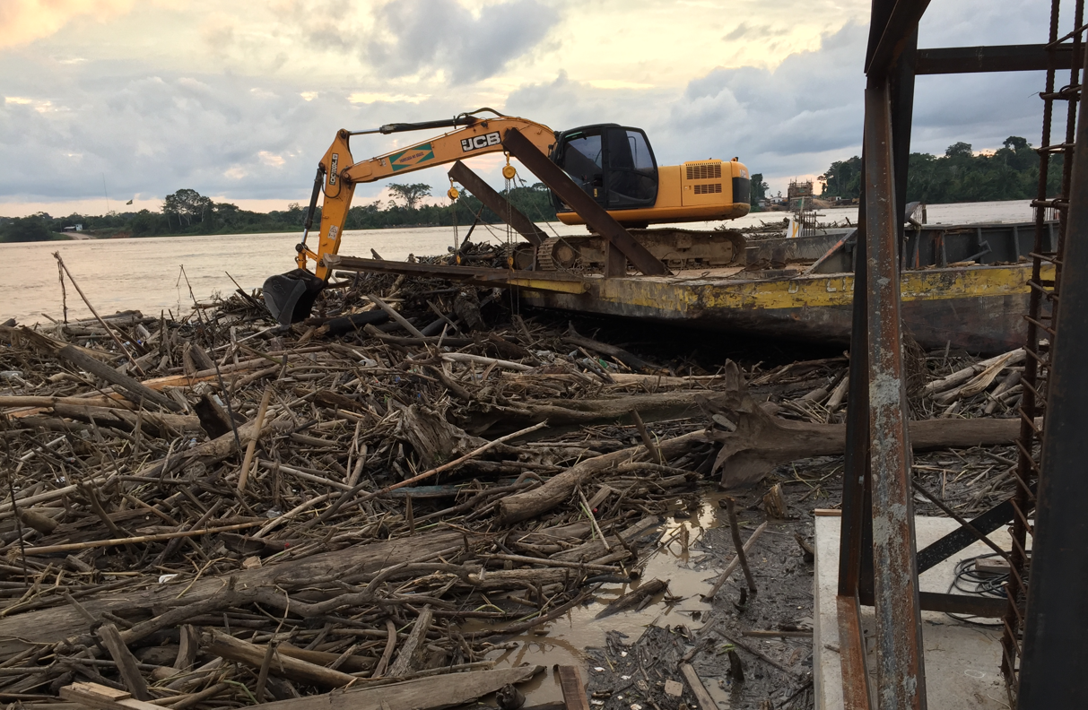
Ponte Sobre o Rio Madeira (DNIT)

Slide 11
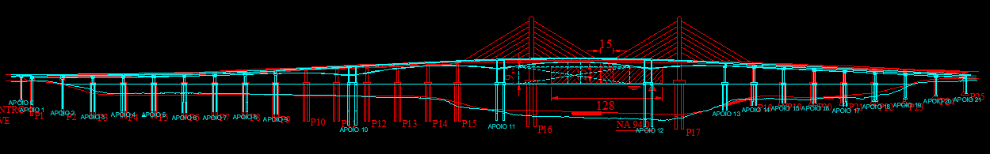
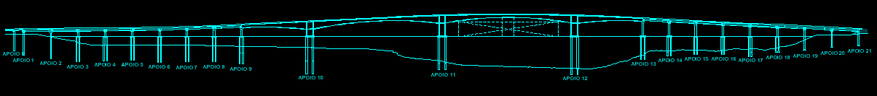
Ponte Sobre o Rio Madeira (DNIT)

Slide 12
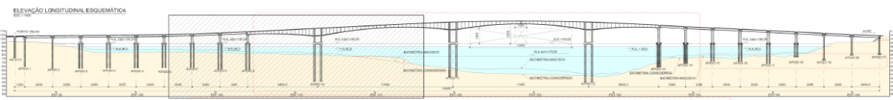
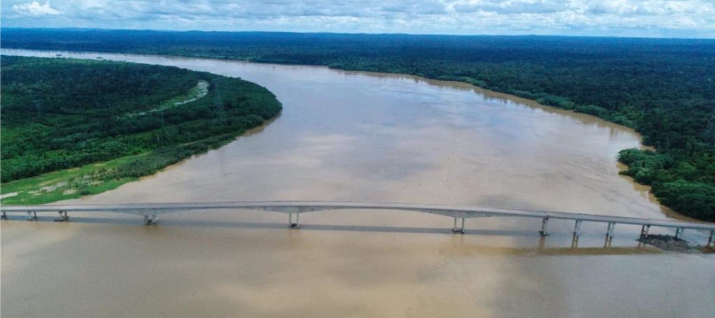
Ponte Sobre o Rio Madeira (DNIT)

Slide 13
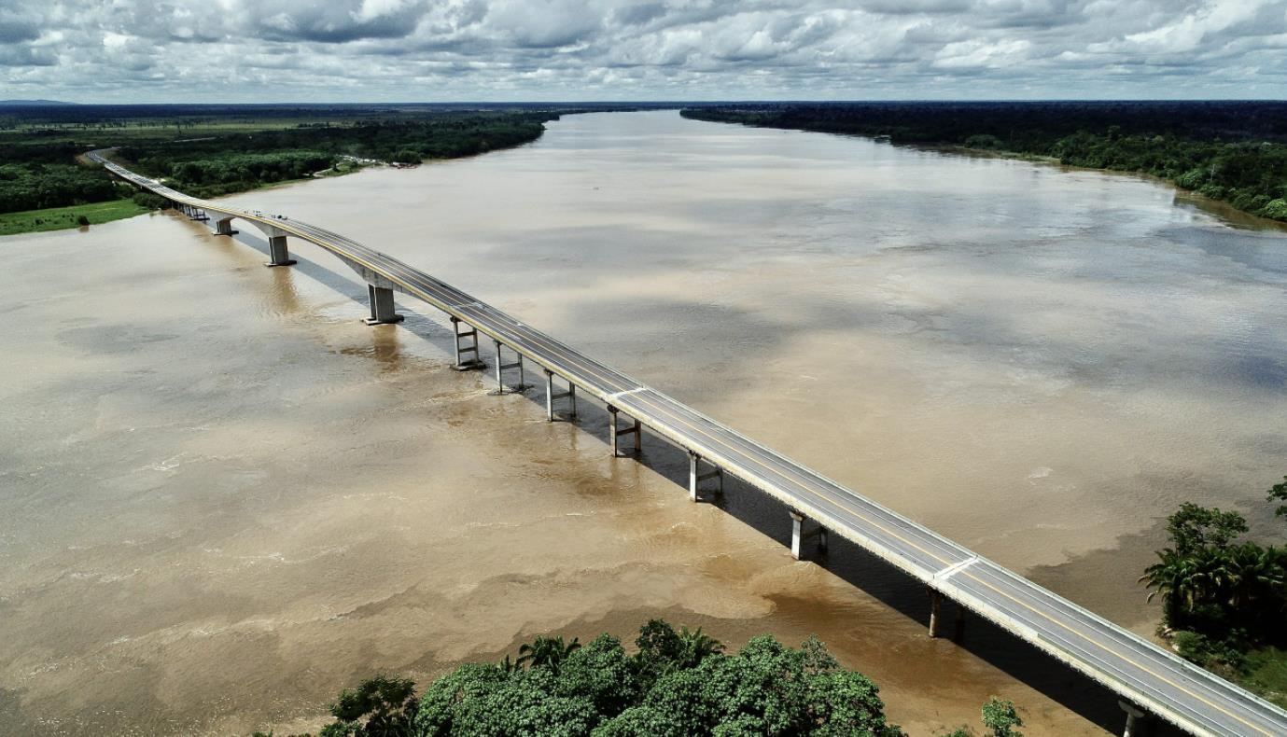
Ponte Sobre o Rio Madeira (DNIT)

Slide 14
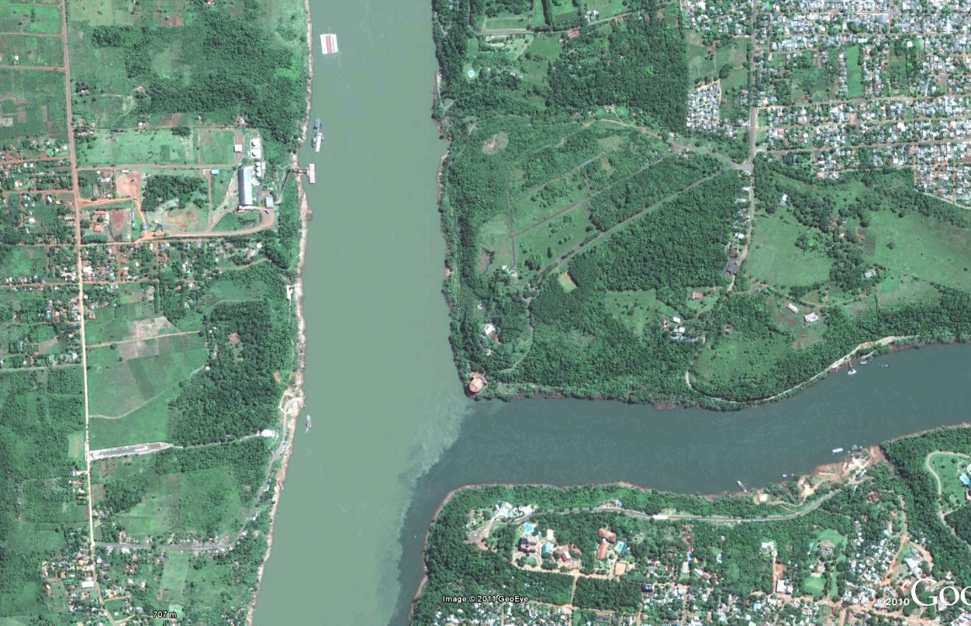
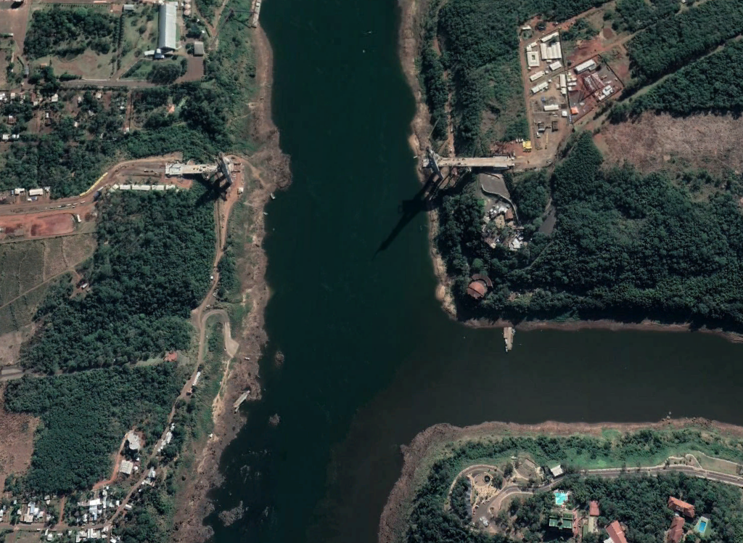
2ª Ponte Internacional em Foz do Iguaçu
PRESIDENTE FRANCO
(PARAGUAI)
RIO PARANÁ
FOZ DO IGUAÇU
(BRASIL)
PONTE
PUERTO IGUAZÚ
(ARGENTINA)

Slide 15
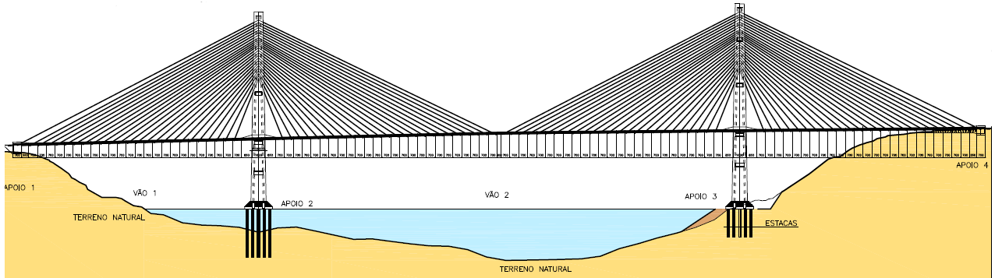
2ª Ponte Internacional em Foz do Iguaçu

Slide 16
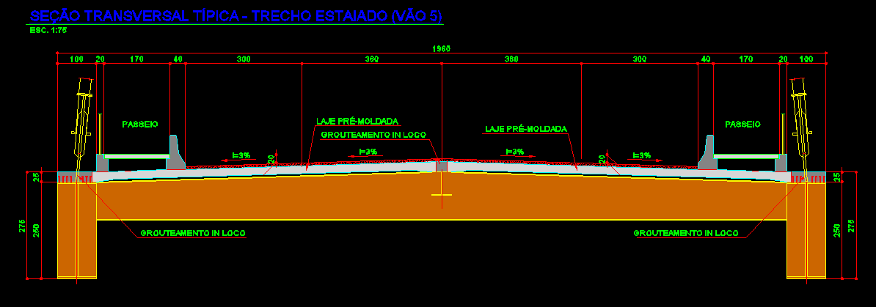
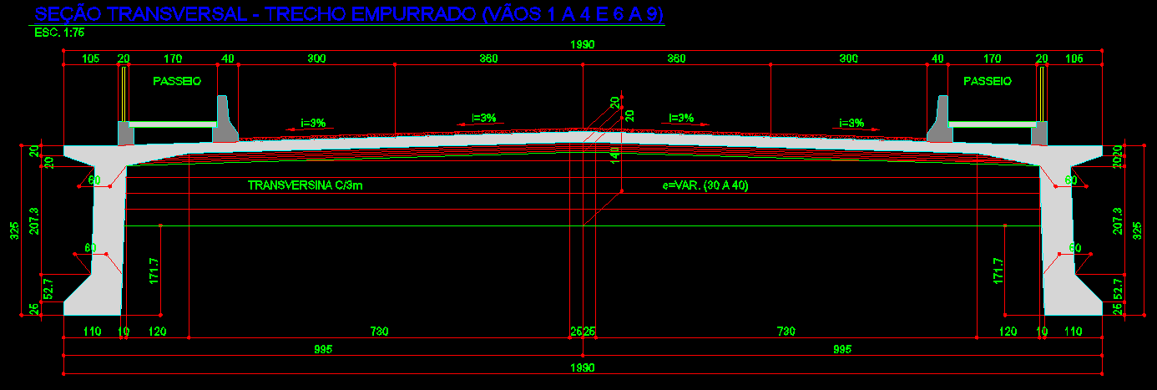
2ª Ponte Internacional em Foz do Iguaçu

Slide 17
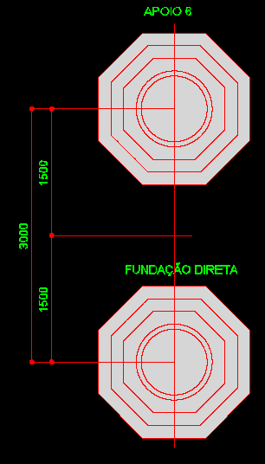
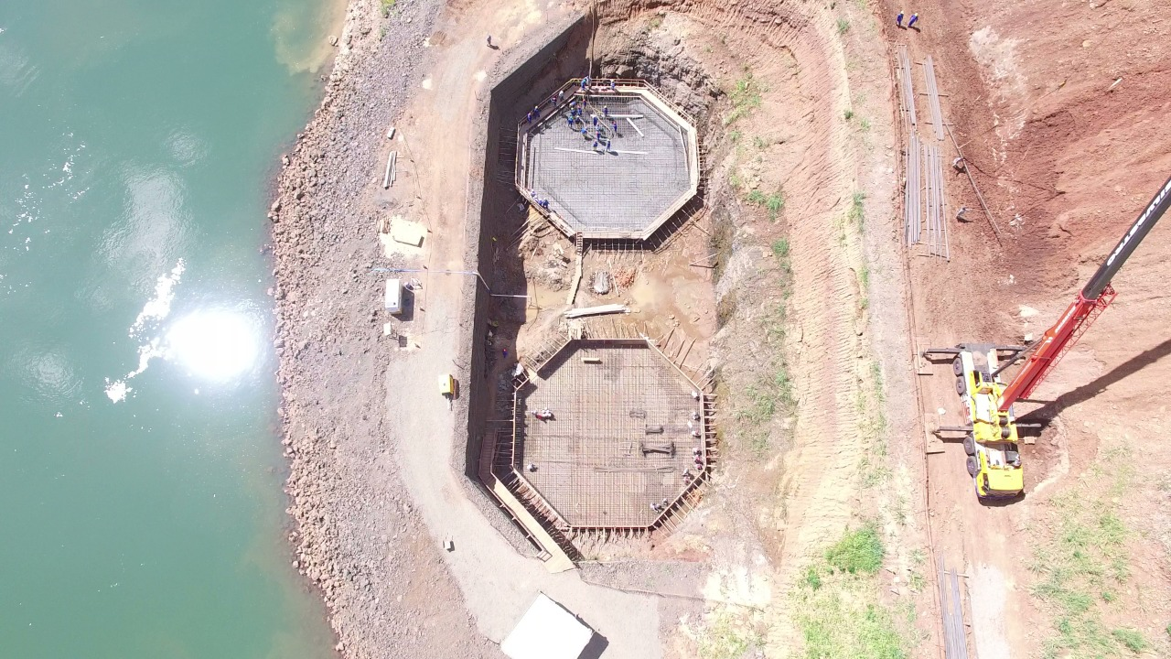
2ª Ponte Internacional em Foz do Iguaçu

Slide 18
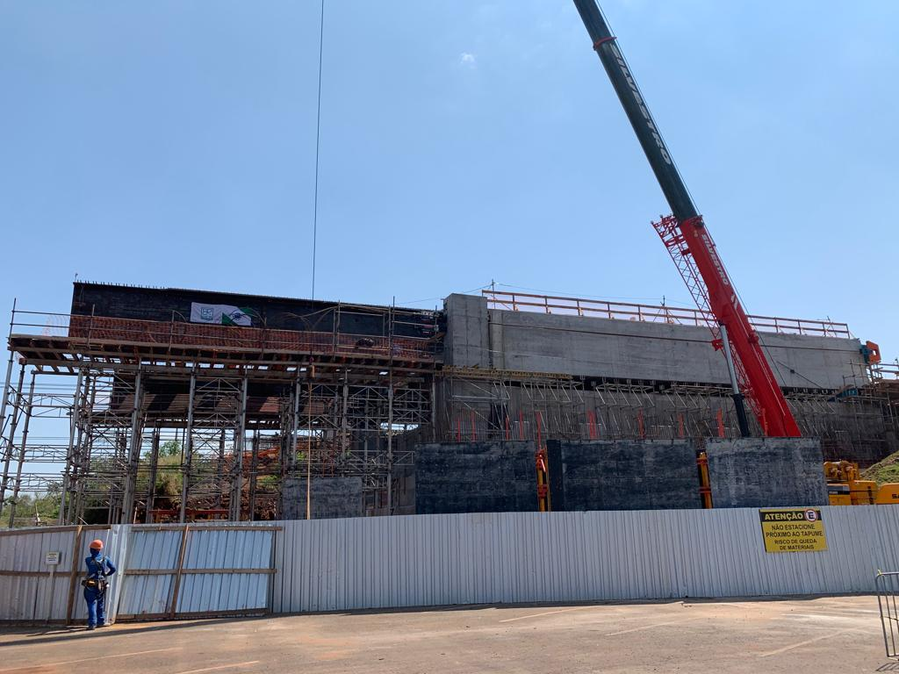
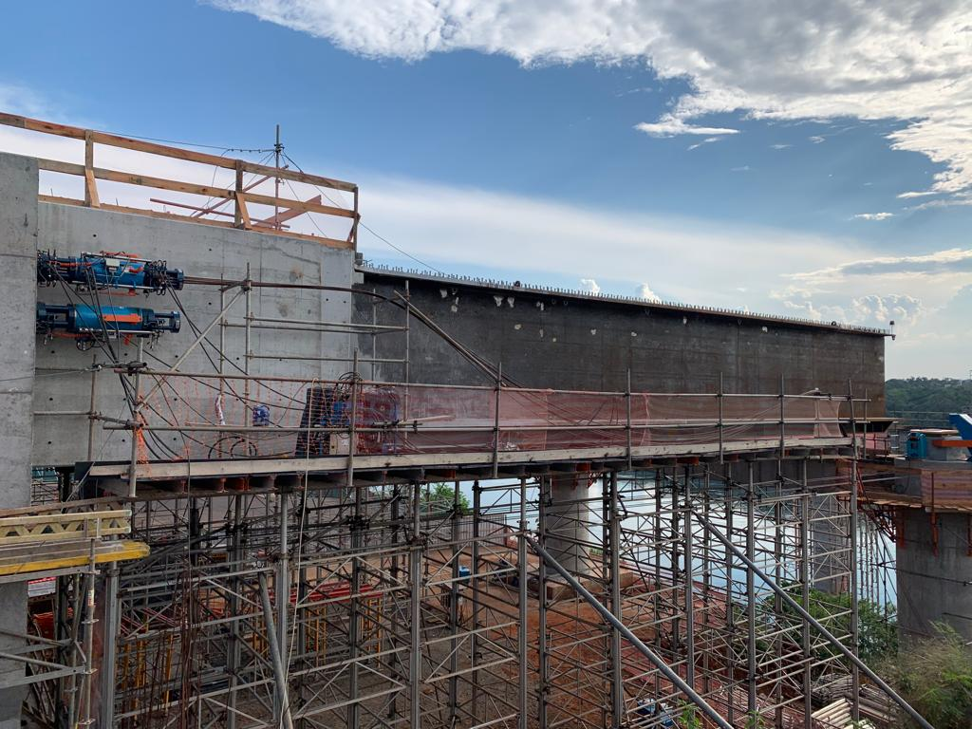
2ª Ponte Internacional em Foz do Iguaçu

Slide 19
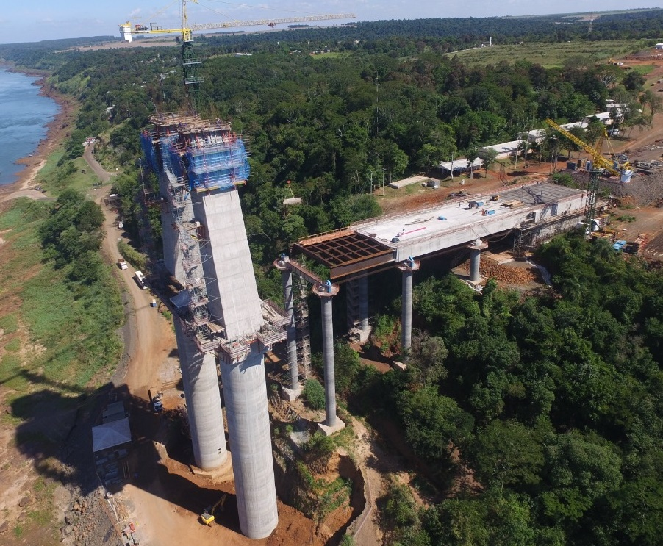
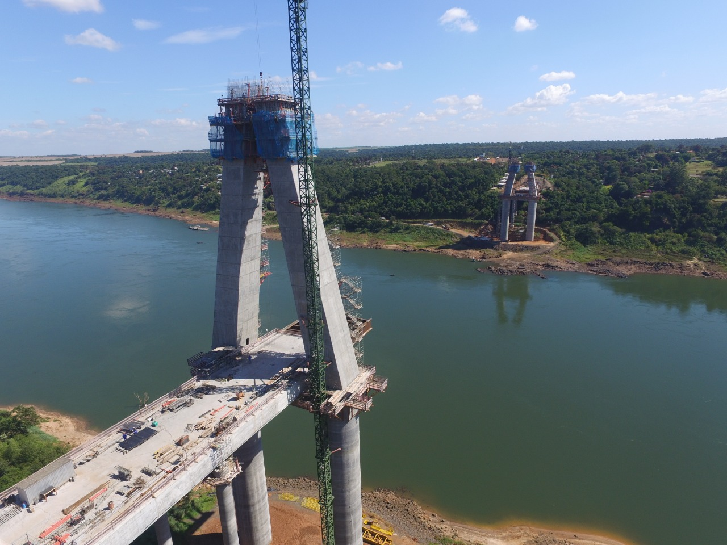
2ª Ponte Internacional em Foz do Iguaçu

Slide 20
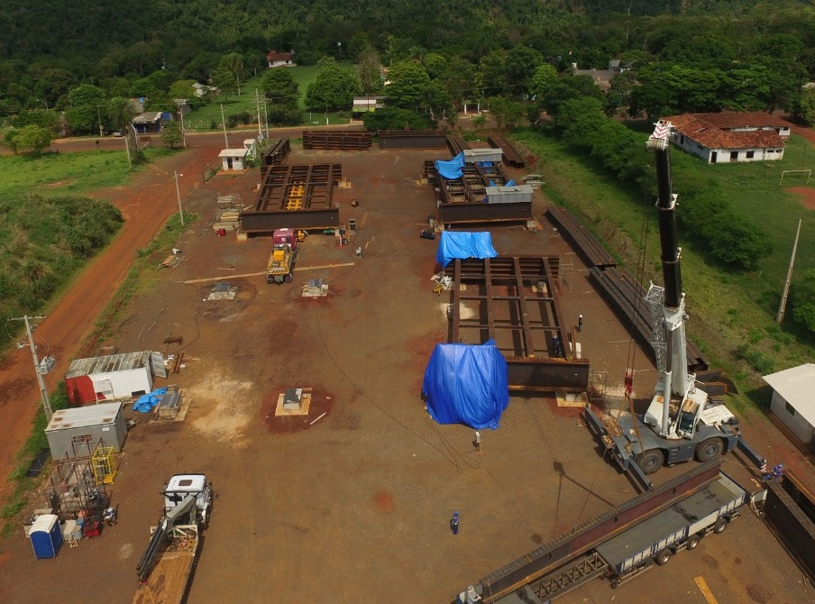
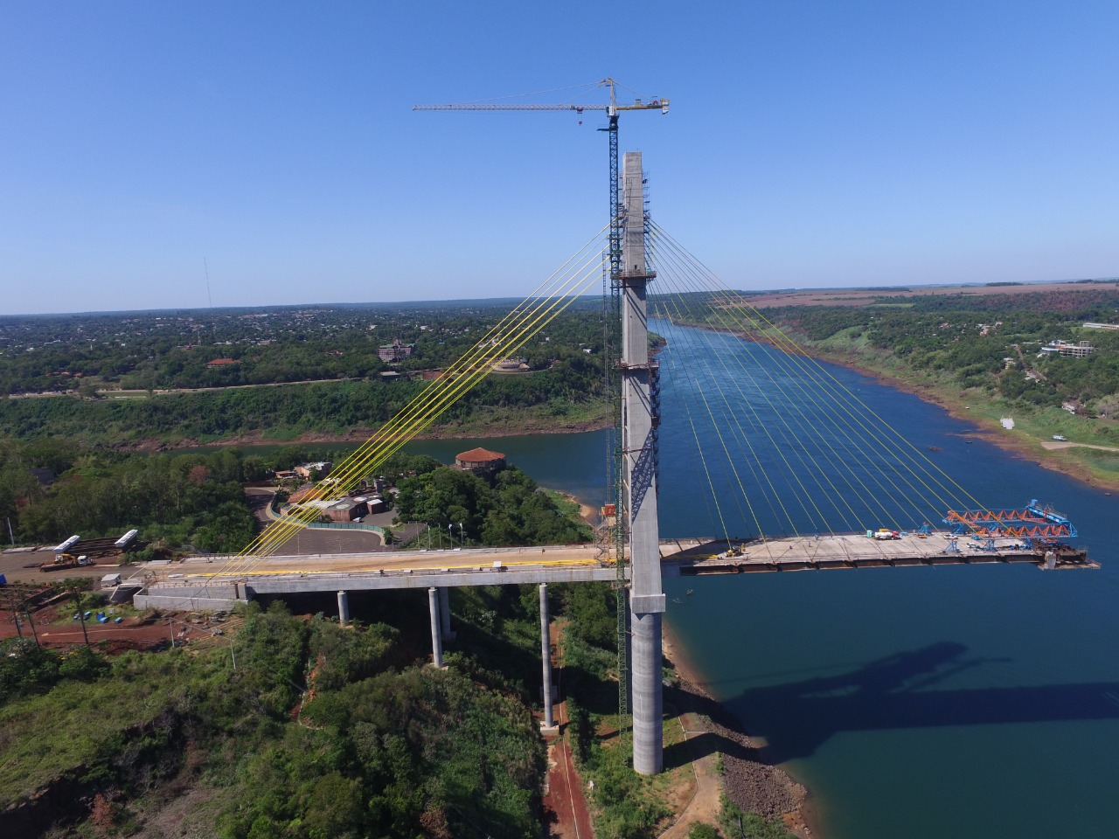
2ª Ponte Internacional em Foz do Iguaçu

Slide 21
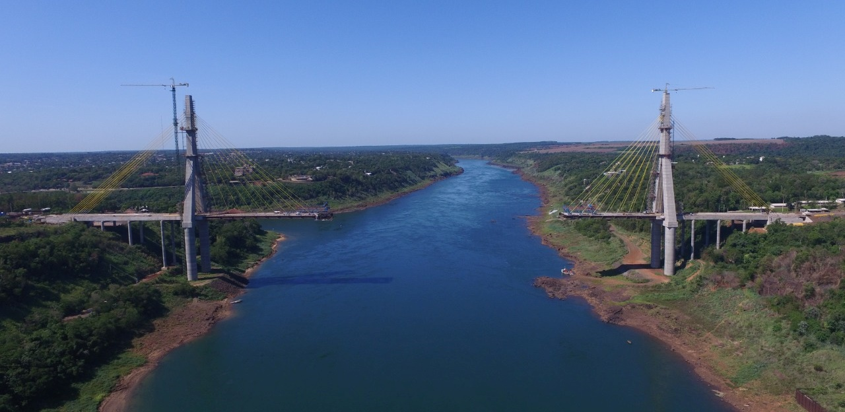
2ª Ponte Internacional em Foz do Iguaçu

Slide 22
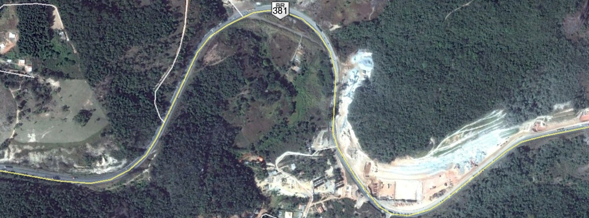
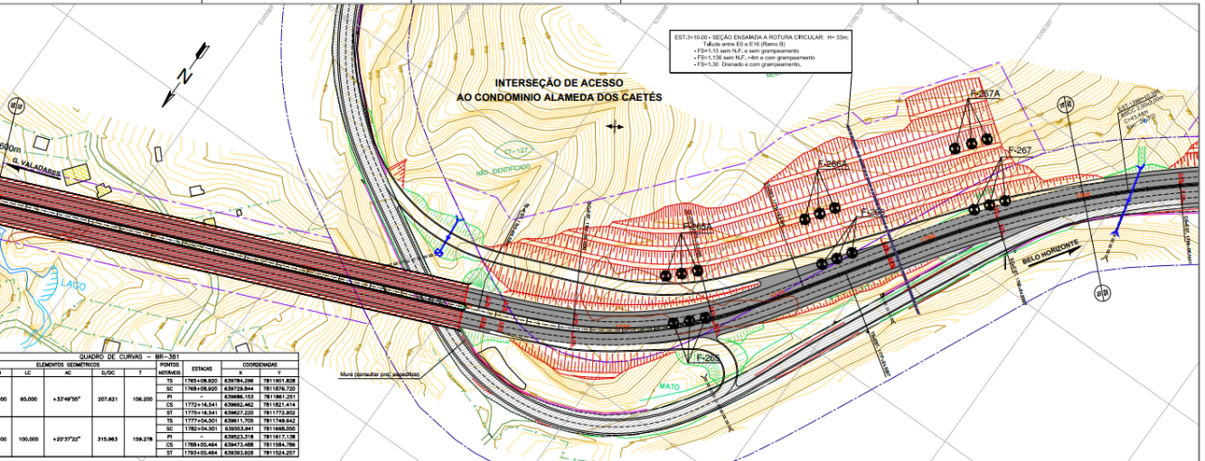
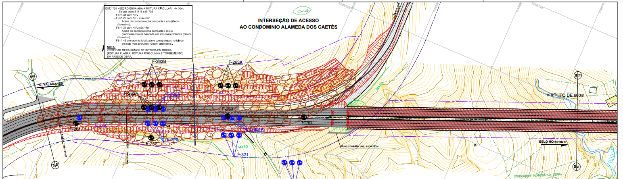
BR-381/MG – Lote 07

Slide 23
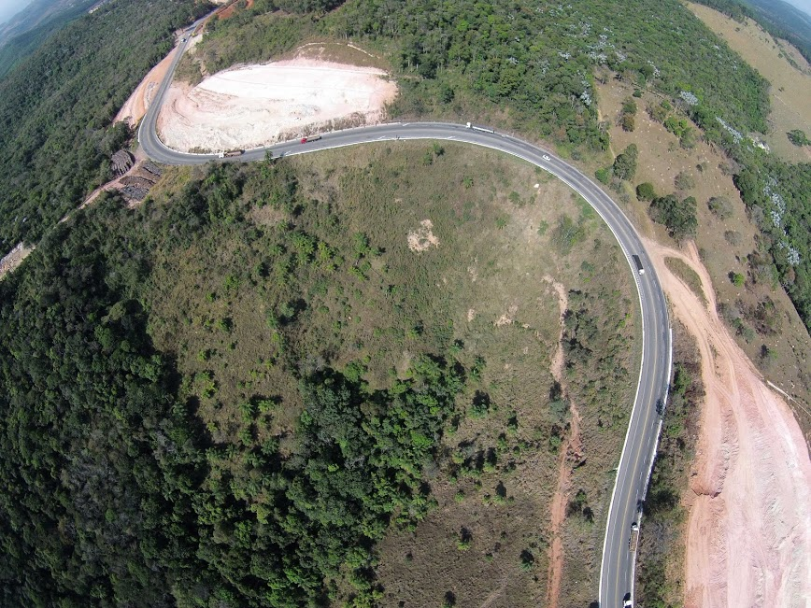
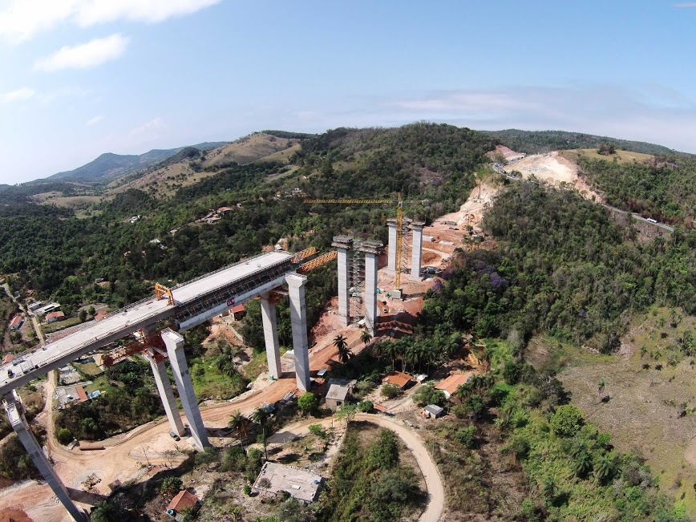
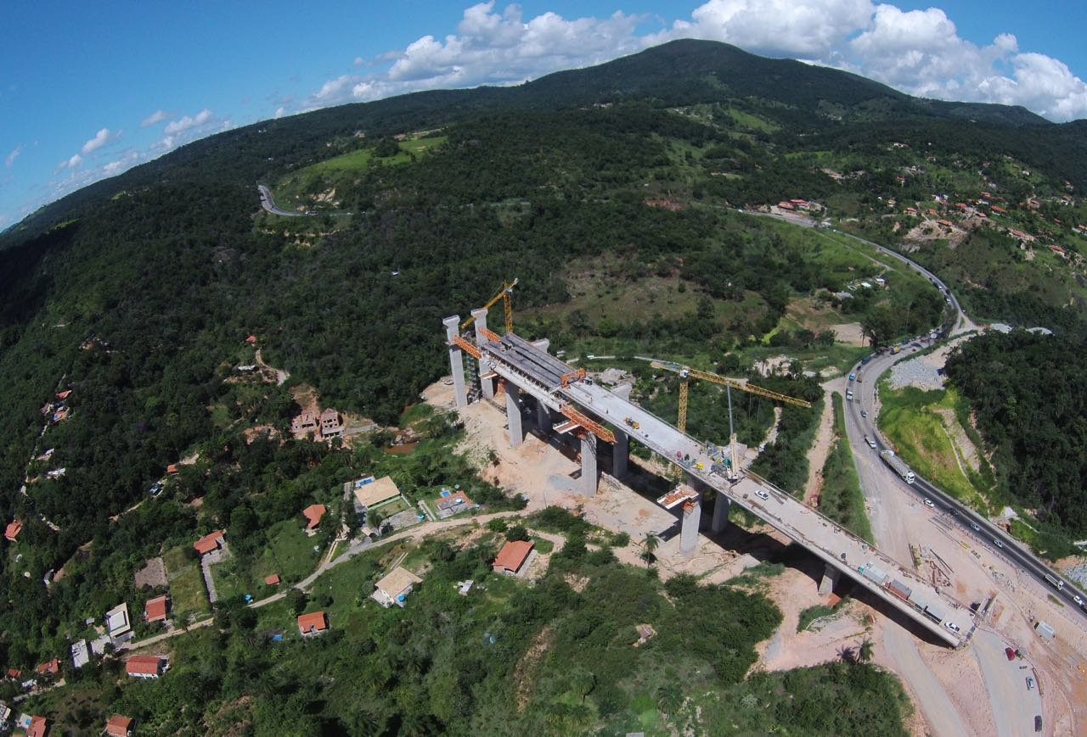
BR-381/MG – Lote 07

Slide 24
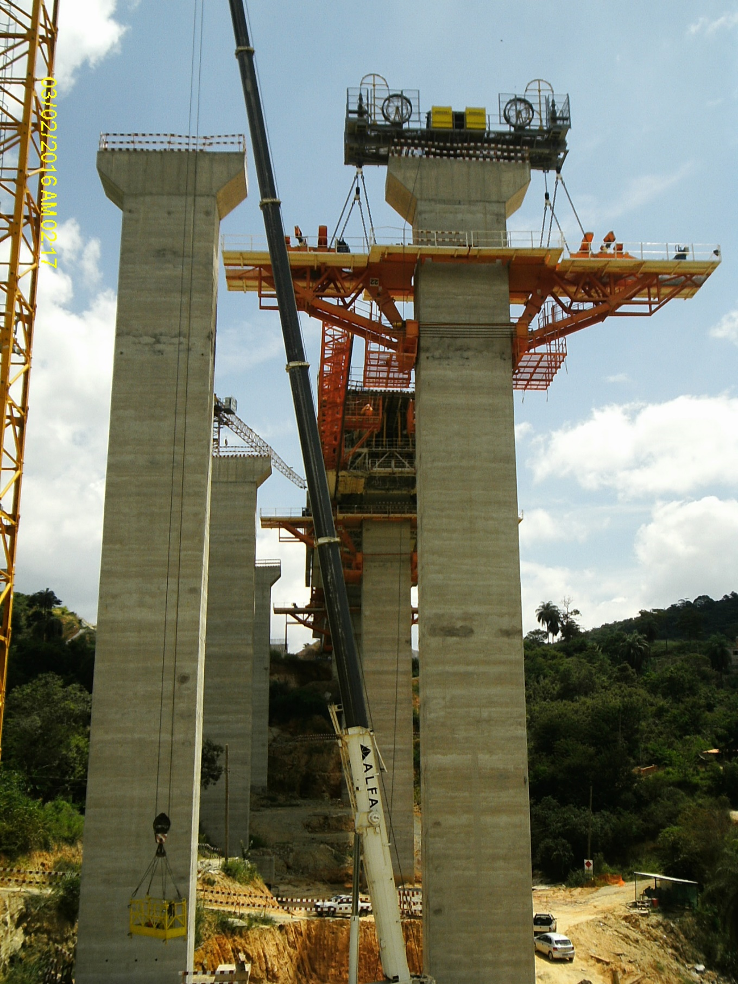
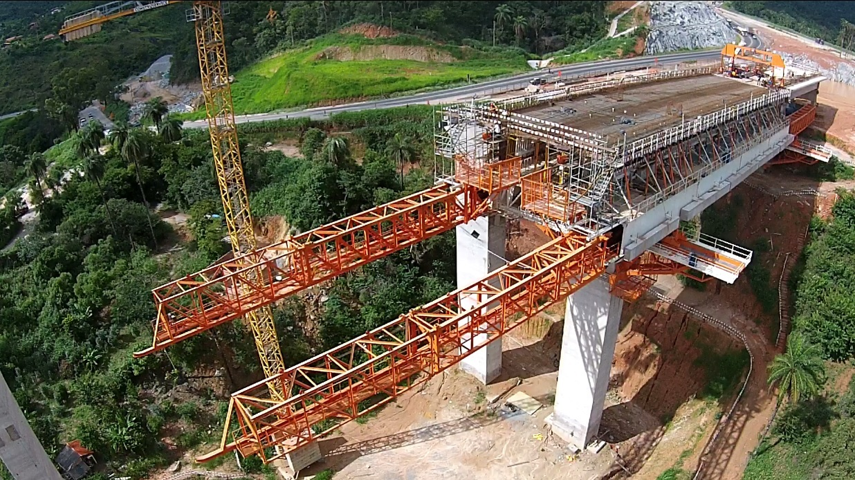
BR-381/MG – Lote 07

Slide 25
OBRIGADO!!!
Engº Edimarques P. Magalhães
edimarques.magalhaes@dnit.gov.br
Coordenação de Projetos de Estruturas – COPES/CGDESP/DPP

